Slide 1
Basit ve Çoklu Doğrusal Regression
Basic Business Statistics, 11e © 2009 Prentice-Hall, Inc.
Chap 13-<number>

Slide 2
Regresyon ve Korelasyon Analizi
KORELASYON
İki değişken arasındaki ilişkinin gösterilmesinde Serpilme Diyagramı kullanılabilir.
Korelasyon Analizi iki değişken arasındaki ilişkinin (doğrusal ilişkinin) gücünün ölçülmesinde kullanılır.
Basic Business Statistics, 11e © 2009 Prentice-Hall, Inc..
Chap 13-<number>

Slide 3
Regresyon Analizine Giriş
  Bağımsız değişkenden hareketle bağımlı değişkenin tahmin edilmesi
  Bağımlı değişkenler üzerinde politika belirlemek
Bağımlı Değişken Y
Bağımsız Değişken X
Basic Business Statistics, 11e © 2009 Prentice-Hall, Inc..
Chap 13-<number>

Slide 4
Basit Doğrusal Regresyon Model
Bir bağımsız değişkenli X model
X ve Y değişkenleri arasındaki ilişkinin doğrusal bir fonksiyonla tanımlanması
Y deki değişimin X’den kaynaklandığı varsayılır
Basic Business Statistics, 11e © 2009 Prentice-Hall, Inc..
Chap 13-<number>

Slide 5
İlişki Tipleri
Doğrusal İlişki
Doğrusal Olmayan İlişki
Y
Y
X
X
Y
Y
X
X
Basic Business Statistics, 11e © 2009 Prentice-Hall, Inc..
Chap 13-<number>

Slide 6
İlişki Tipleri
(continued)
Güçlü İlişki
Zayı İlişki
Y
Y
X
X
Y
Y
X
X
Basic Business Statistics, 11e © 2009 Prentice-Hall, Inc..
Chap 13-<number>

Slide 7
İlişki Tipleri
(continued)
İlişki Yok
Y
X
Y
X
Basic Business Statistics, 11e © 2009 Prentice-Hall, Inc..
Chap 13-<number>

Slide 8
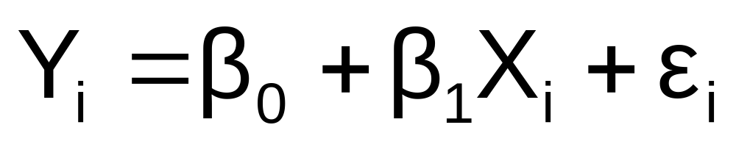
Basit Doğrusal Regresyon Modeli
Eğim Katsayısı
Random Error term
Sabit
Bağımsız Değişken
Bağımlı Değişken
Doğrusal Bileşenler
Tesadüfi Hata Bileşeni
Basic Business Statistics, 11e © 2009 Prentice-Hall, Inc..
Chap 13-<number>

Slide 9
Simple Linear Regression Model
(continued)
Y
Gözlenen Yi değeri
ε_{i}
Eğim = β₁
Belirli bir Xi için Y’nin tahmin değeri
Xi gözlemi için hata terimi
Sabit= β₀
X_{i}
X
Basic Business Statistics, 11e © 2009 Prentice-Hall, Inc..
Chap 13-<number>

Slide 10
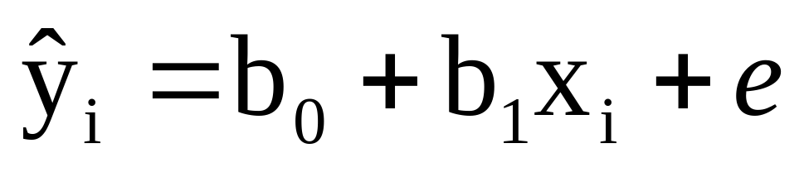
Simple Linear Regression Equation (Prediction Line)
Örnek regresyon modeli
Ynin tahmini değeri
Sabit
Eğim
X değeri
Basic Business Statistics, 11e © 2009 Prentice-Hall, Inc..
Chap 13-<number>

Slide 11
En Küçük Kareler TAHMİN Yöntemi
Basic Business Statistics, 11e © 2009 Prentice-Hall, Inc..
Chap 13-<number>

Slide 12
Sabit ve Eğimin Yorumlanması
b₀ X değeri sıfır olduğunda Ynin alacağı ortalama değer
b₁ X 1 birim arttığında Y’deki değişim
Basic Business Statistics, 11e © 2009 Prentice-Hall, Inc..
Chap 13-<number>

Slide 13

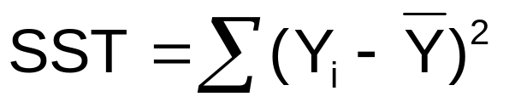
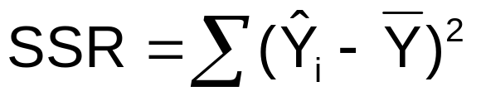
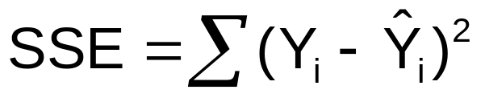


Değişim Ölçüsü
Toplam değişim 2 bölümden oluşur:
Toplam değişim
Açıklanan Kısım
Açıklanamayan Kısım
where:
= Y nin ortalamsı
Y_{i} = Gözlenen Y değeri
= Tahmini Y değeri
Basic Business Statistics, 11e © 2009 Prentice-Hall, Inc..
Chap 13-<number>

Slide 14
Değişim Ölçüleri
(continued)
Y
Y_{i}
∧
∧
SSE = ∑(Y_{i} - Y_{i} )²
Y
_
SST = ∑(Y_{i} - Y)²
∧
Y
_
∧
_
SSR = ∑(Y_{i} - Y)²
_
Y
Y
X
X_{i}
Basic Business Statistics, 11e © 2009 Prentice-Hall, Inc..
Chap 13-<number>

Slide 15
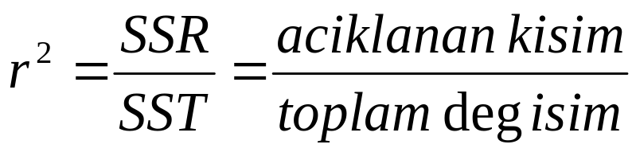
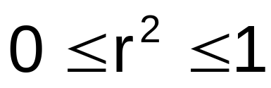
Determinasyon Katsayısı, r²
note:
Basic Business Statistics, 11e © 2009 Prentice-Hall, Inc..
Chap 13-<number>

Slide 16
r² Değerleri
Y
r² = 1
X ile Y arasındaki ilişki:
Y’deki değişim100% ü X tarafından açıklanmıştır.
X
r² = 1
Y
X
r² = 1
Basic Business Statistics, 11e © 2009 Prentice-Hall, Inc..
Chap 13-<number>

Slide 17
Y
0 < r² < 1
X
Y
X
Basic Business Statistics, 11e © 2009 Prentice-Hall, Inc..
Chap 13-<number>

Slide 18
r² = 0
Y
X
r² = 0
Basic Business Statistics, 11e © 2009 Prentice-Hall, Inc..
Chap 13-<number>

Slide 19
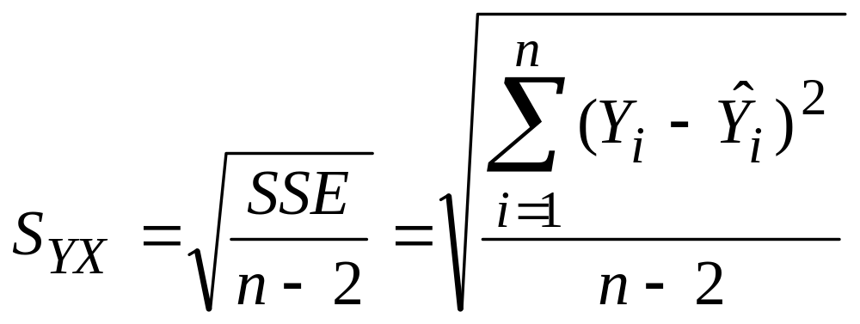
Tahmin HATASI
Where
SSE = error sum of squares
n = sample size
Basic Business Statistics, 11e © 2009 Prentice-Hall, Inc..
Chap 13-<number>

Slide 20


Standart Hataların Karşılaştırılması
Y
Y
X
X
Basic Business Statistics, 11e © 2009 Prentice-Hall, Inc..
Chap 13-<number>

Slide 21
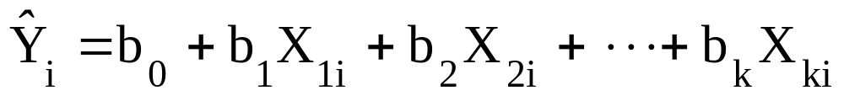
Multiple Regression Equation
Örnekten tahmin edilen çoklu regresyon modeli
K bağımsız değişkenli çoklu regresyon modeli :
Tahmini Y değeri
Sabit
Eğim katsayıları
Basic Business Statistics, 11e © 2009 Prentice-Hall, Inc..
Chap 14-<number>

Slide 22
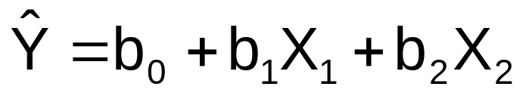
Çoklu Regresyon Modeli
(continued)
İki bağımsız değişkenli model
Y
X_{1’in} Eğimi
X₂
X_{2’nin Eğimi}
X₁
Basic Business Statistics, 11e © 2009 Prentice-Hall, Inc..
Chap 14-<number>

